Slide 1
WEB APLIKACIJA ZA PREGLED RECEPATA
Tim 12; Članovi: Nikola Platnjak, Dorian Hajnić, Kristina Aničić, Nina Šalković

Slide 2
CASE alati
Word
Git Hub
UML
Visual Studio
Trello

Slide 3
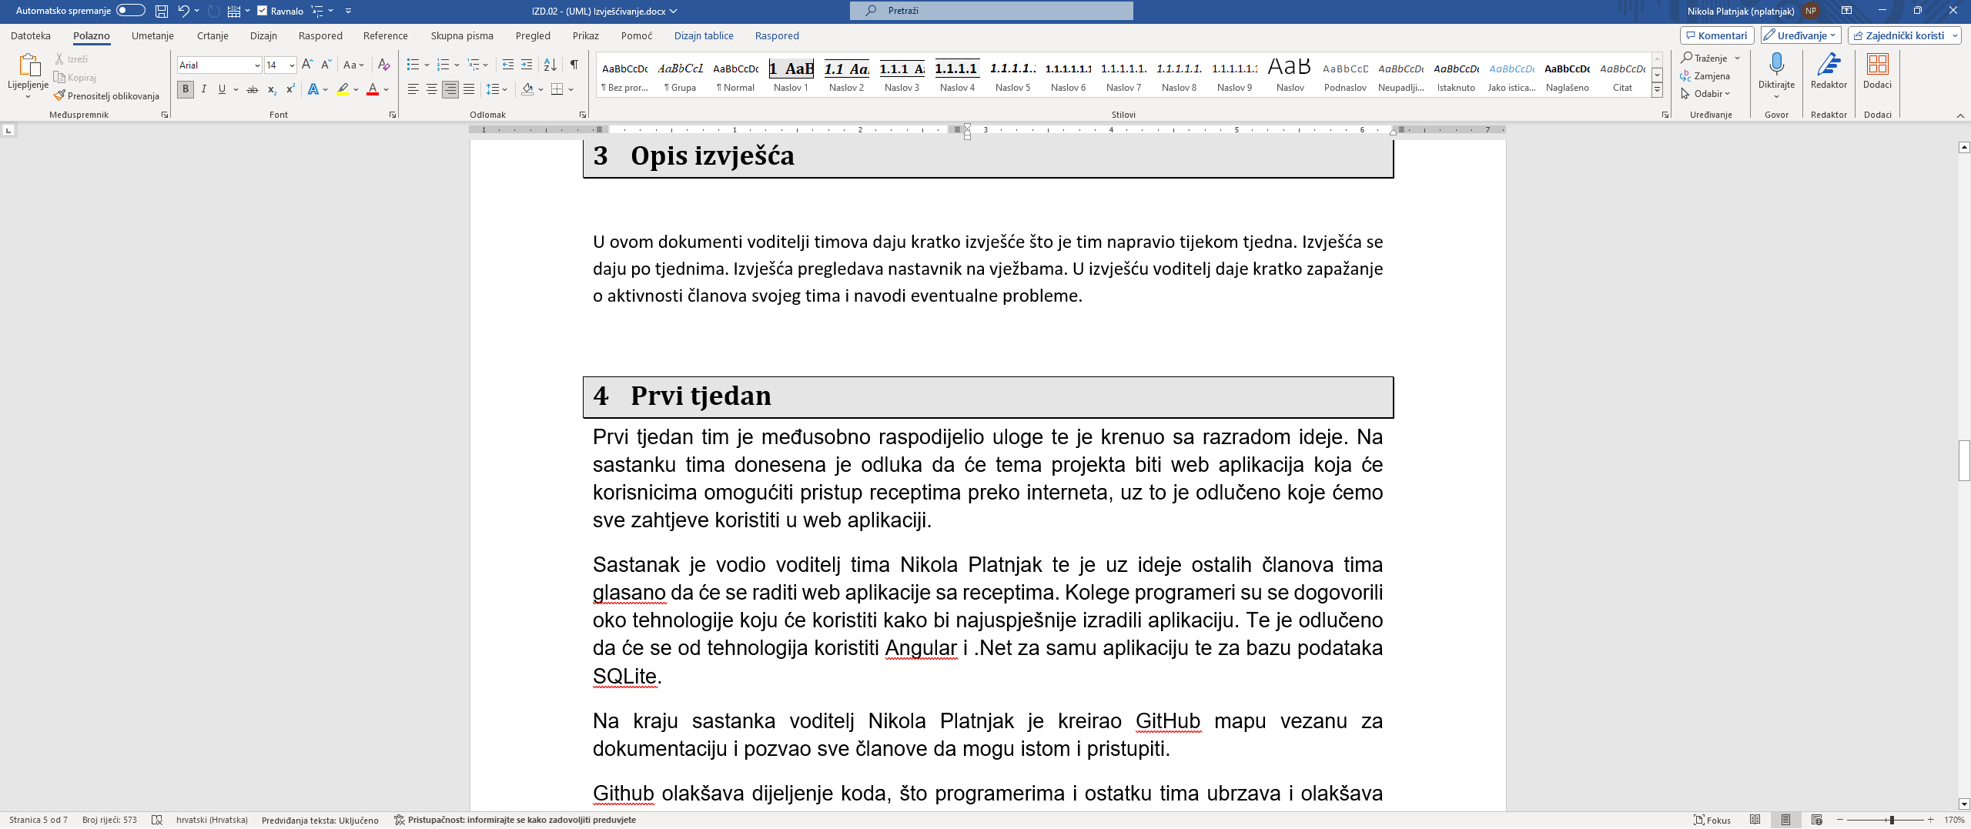
Word
Alat za uređivanje teksta
Ovaj alat se koristi tokom cijelog projekta(od samog početka do kraja)
Služi za dokumentiranje faza projekta

Slide 4
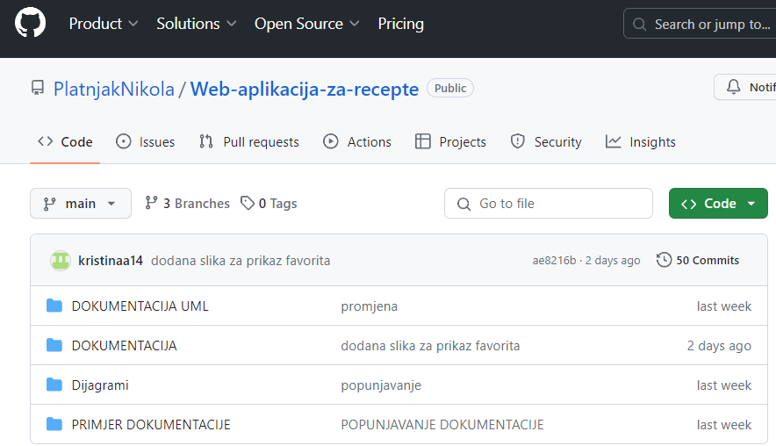
Git Hub
Alat za upravljanje konfiguracijom
Koristi se tokom cijele faze projekta
Služi za:
Upravljanje projektom
Spremanje projekta i dokumentacije
Zajednički rad na projektima

Slide 5
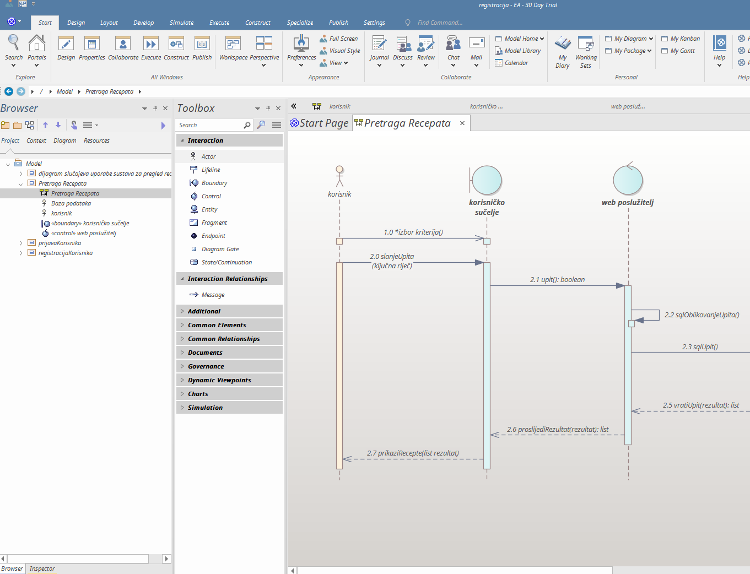
UML(Enterprise Architect)
Alati za izradu prototipa
Koristi se prije projekta
Služi za:
Izradu prototipa projekta
Izradu dijagrama funkcionalnosti projekta
Oblikovanje arhitekture projekta

Slide 6
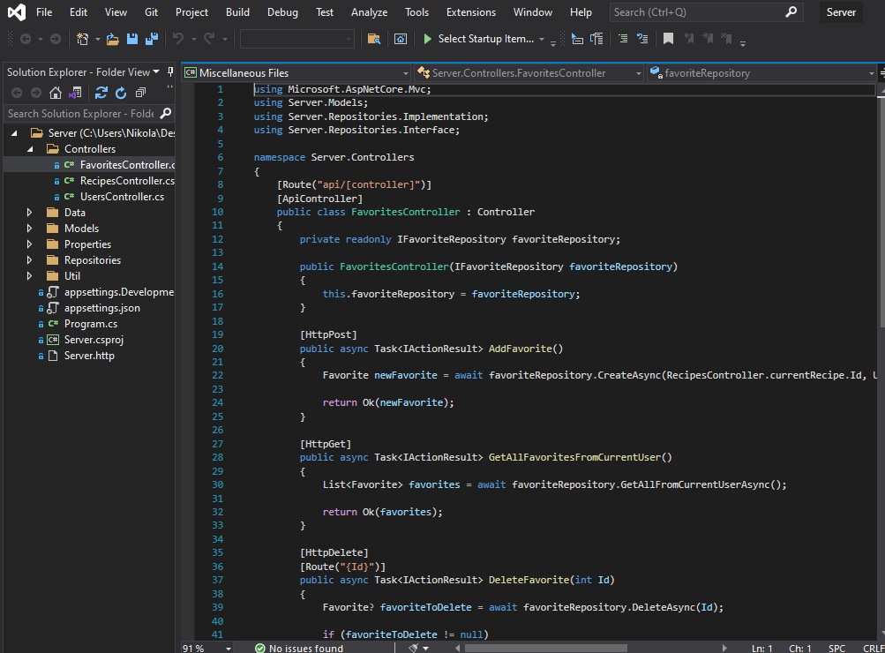
VISUAL STUDIO CODE
Alati za ispravljanje pogrešaka
Ovaj alat se koristi tokom kodiranja projekta(NIŽI CASE)
Služi za kreiranje web aplikacije pomoću programskih jezika

Slide 7
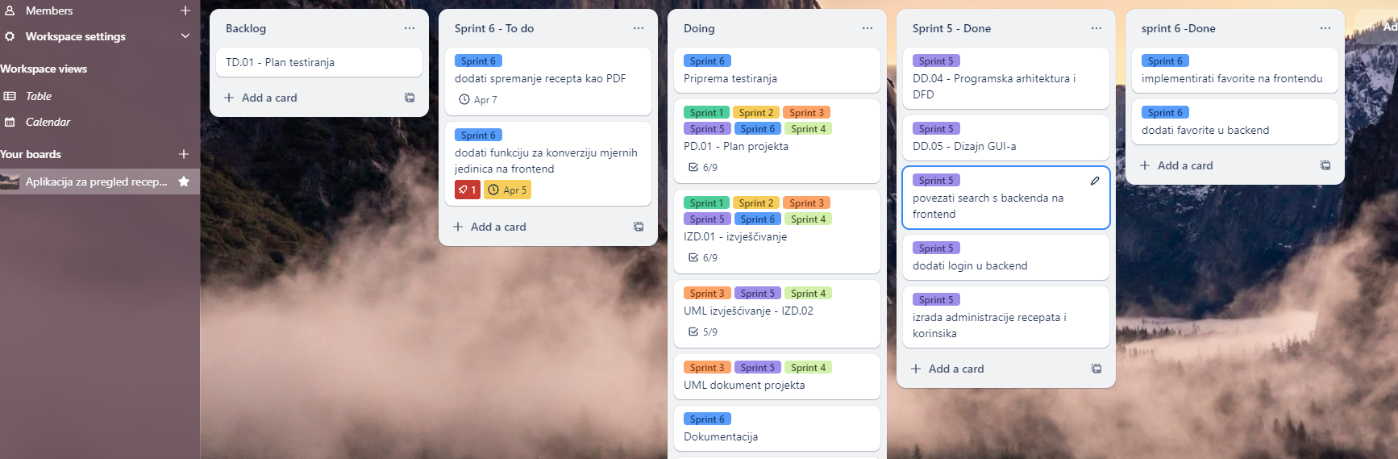
TRELLO
Alat za planiranje
Ovaj alat se koristi tokom cijelog projekta(od samog početka do kraja)
Služi za:
Bilježenje faza projekta
Planiranje ciljeva projekta

Slide 8
Reference
WORD
https://www.microsoft.com/hr-hr/microsoft-365/buy/compare-all-microsoft-365-products?&activetab=tab:primaryr1
GITHUB
https://github.com
UML
https://sparxsystems.com/products/ea/downloads.html
Visual Studio
https://visualstudio.microsoft.com
Trello
https://trello.com

